Slide 1


Final Project
E-Commerce Shipping Data
Asklepios
Data Scientist Team at Asklepios.ID

Slide 2
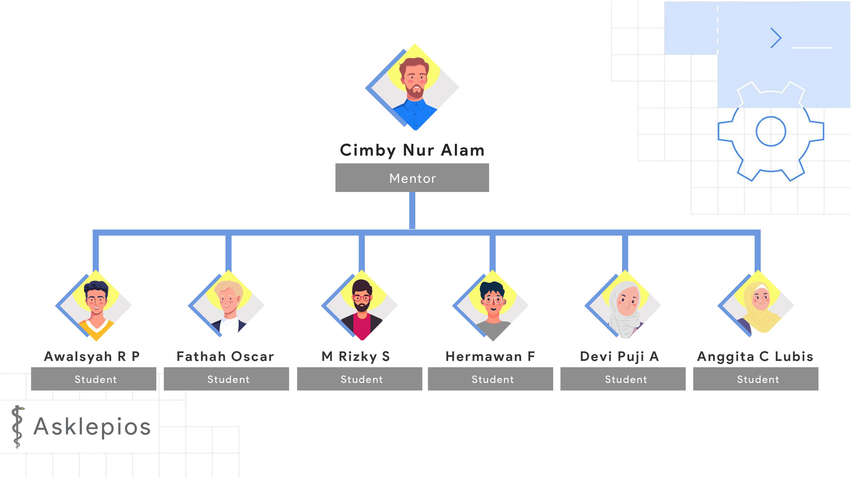
Asklepios Team

Slide 3

Table of Content
Business Understanding
Exploratory Data Analysis (EDA) & Pre-Processing
Modeling
Business Insight & Recommendation

Slide 4
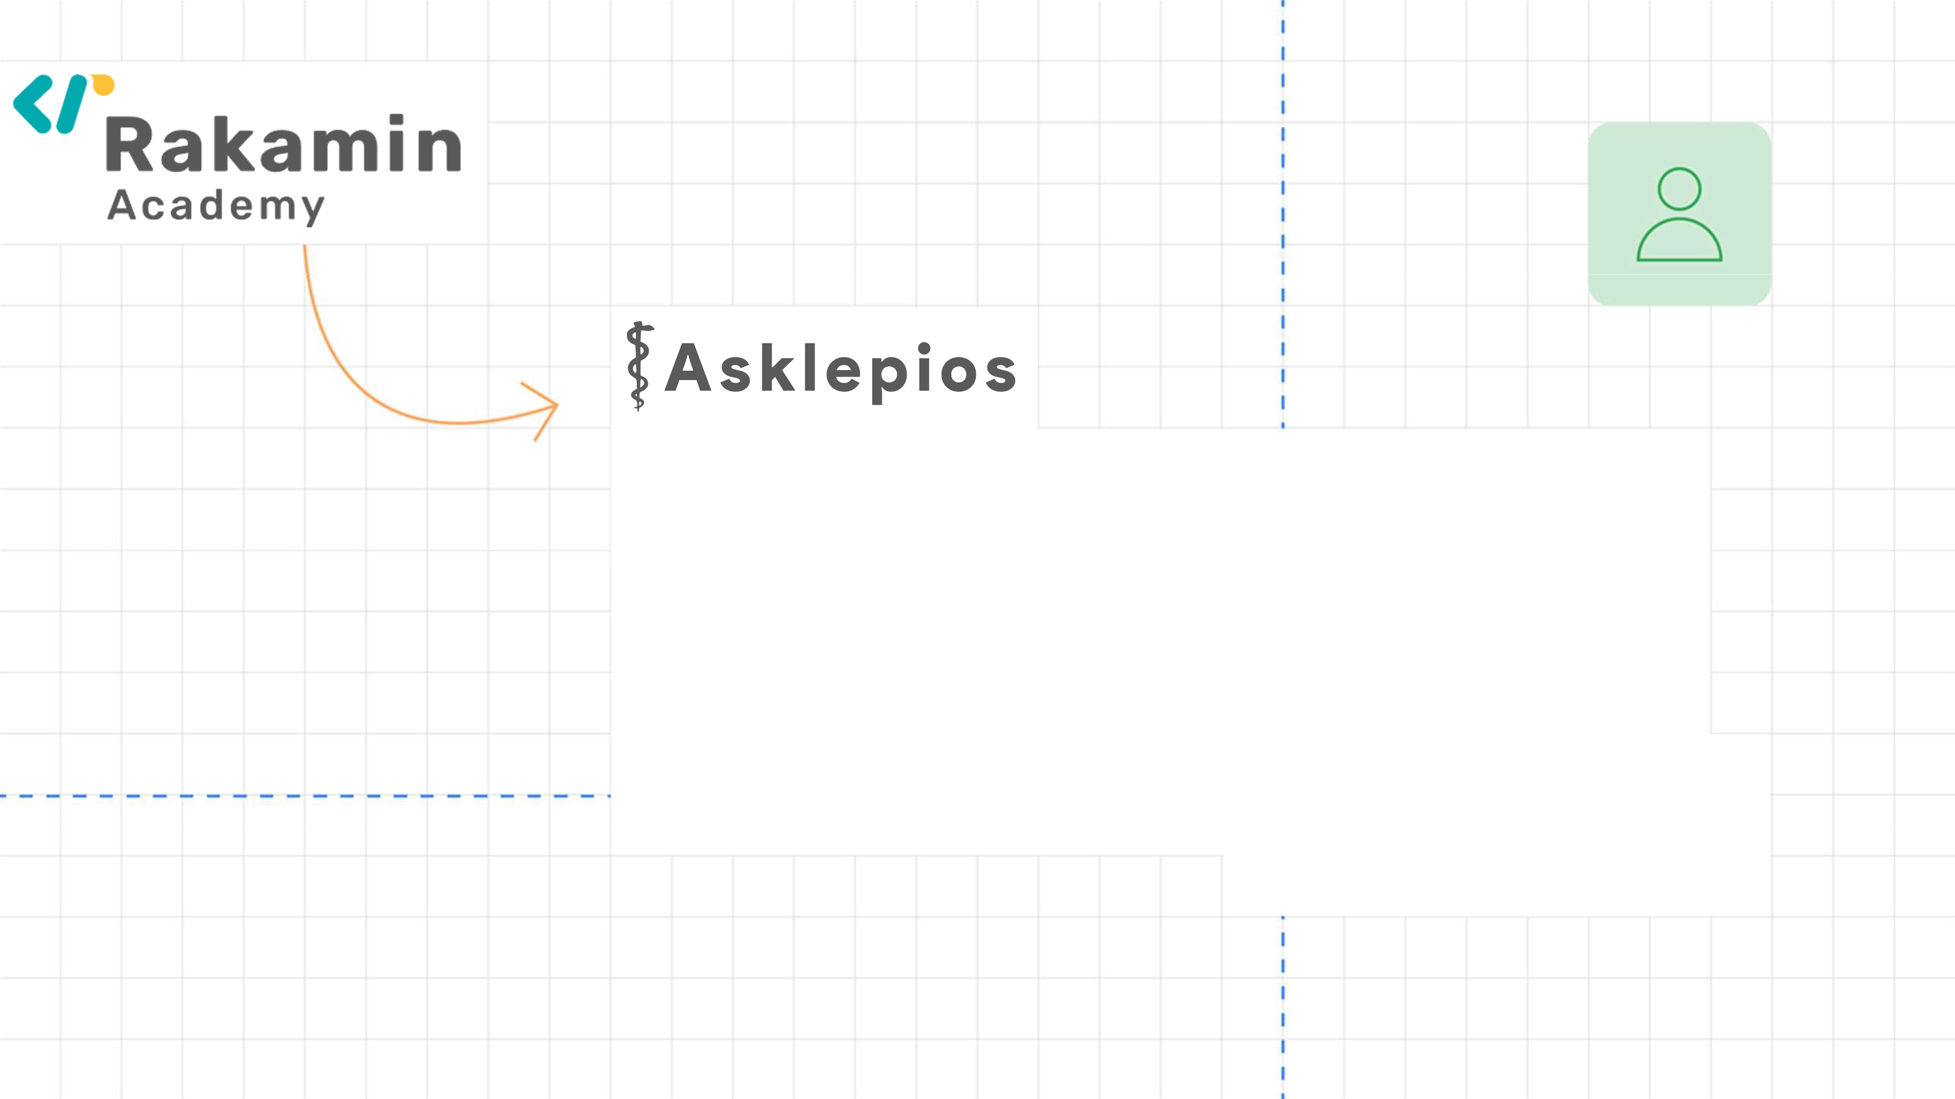
Business Understanding

Slide 5



Business Background?
Project E-Commerce Shipping Data
Membuat Model untuk Memprediksi Keterlambatan Pengiriman.
Memberikan Business Insight dan Recommendation.
Data Science Consultant
E-Commerce
Shipping Data

Slide 6
Problem Statement
“Variabel Ketepatan Waktu Pengiriman berpengaruh signifikan terhadap kepuasan customer”,
Berdasarkan Siburian dan Kartika (2021)
Late Shipment Percentage
Siburian, Wahyuni dan Kartika, L.N. 2021. Pengaruh Kualitas Layanan, Persepsi Harga, dan Ketepatan Waktu Pengiriman Terhadap Kepuasan Pelanggan pada J&T Express di Perawang. E-Jurnal Universitas Kristen Immanuel Yogyakarta. Diakses melalui

Slide 7


Objective, Business Metrics, Goal.
Meningkatkan Customer Rating, Menaikan Persentase On-Time dan Menurunkan Potential Revenue Loss.
Goal
Customer Rating, Ontime Rate dan Potential Revenue Loss.
Business Metrics
Objective
Memprediksi ketepatan waktu pengiriman barang terlambat/tidak dan memberikan rekomendasi metode pengiriman.

Slide 8
Exploratory Data Analysis (EDA)

Slide 9

Exploratory Data Analysis (EDA)
10,999
Rows
10
Features
0
Duplicate
0
Missing Value
5 Numericals
1 Target
5 Categoricals
Cost
Importance
Discount
Rating
Late
Weight
Purchases
Ware
house
Shipment
Calls
Gender

Slide 10
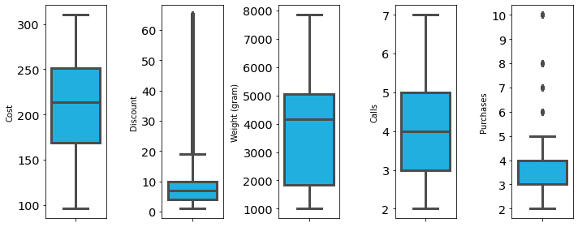
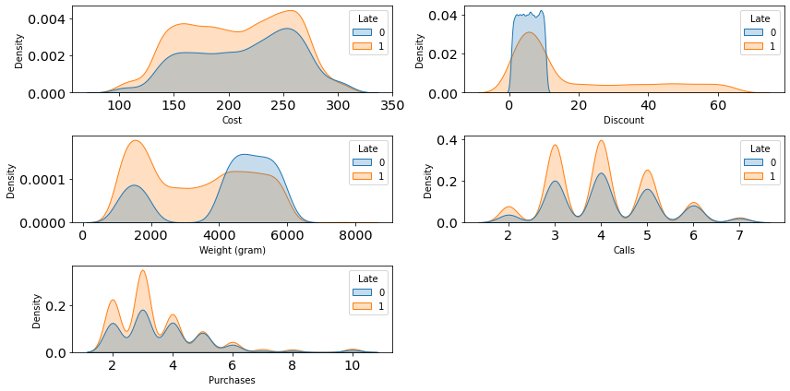
EDA - Univariate Analysis
Numerical Distribution
Skewness 1,79
Skewness 1,68
Variabel Purchases dan Discount memiliki outlier dan membentuk pola positively Skewed

Slide 11
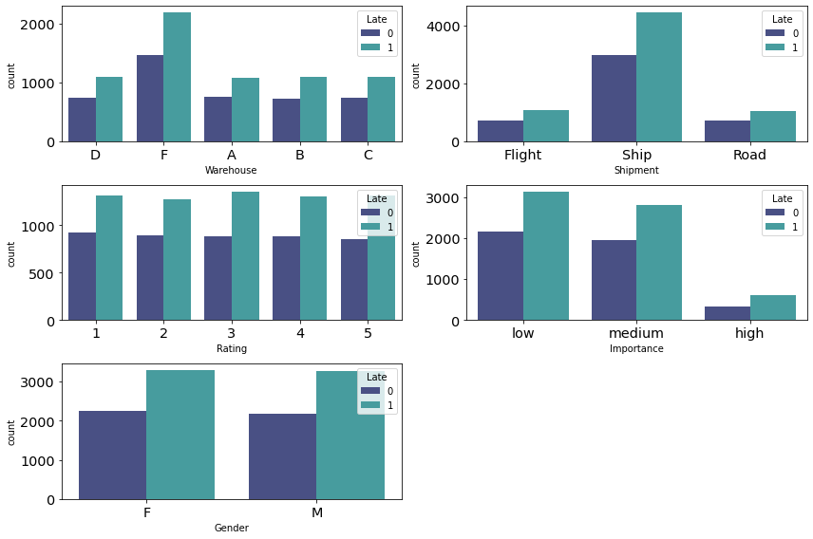
EDA - Univariate Analysis
Categoricals Distribution

Slide 12
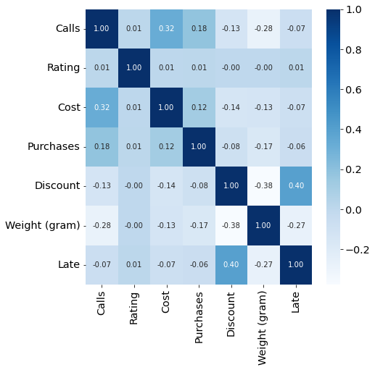
EDA - Multivariate Analysis
Feature Correlation
Feature Discount dan Weight adalah feature yang paling berkolerasi dengan feature target yaitu Late.
Notes:
Heatmap digedein, kalimat dikecilin
1. Harus dijelaskan Targetnya dari menggunakan Heatmap ini apa?
2. Jika ada yang berkorelasi, Terus mau diapakan?.

Slide 13
Pre-Processing
Feature | Dataset 1 ( n = 10642 ) | Dataset 2 ( n = 7794 )
Discount Offered | Remove outlier z-score, log transformation, standardization | Remove outlier z-score + IQR, log transformation, standardization
Prior Purchase | Remove outlier z-score, log transformation, standardization | Remove outlier z-score + IQR, log transformation, standardization
Customer Care Calls | Standardization
Cost of the Product | Standardization
Weight (gram) | Standardization
Product Importance | Label Encoding
Gender | Label Encoding
Warehouse Block | One Hot Encoding
Shipment Mode | One Hot Encoding

Slide 14
Modeling

Slide 15

Modeling
Algoritma
Logistic Regression
k-Nearest Neighbor
Decision Tree
Random Forest
AdaBoost
XGBoost
Metode Score Evaluasi
Accuracy
Precision
Recall
F1-Score
ROC-AUC

Slide 16
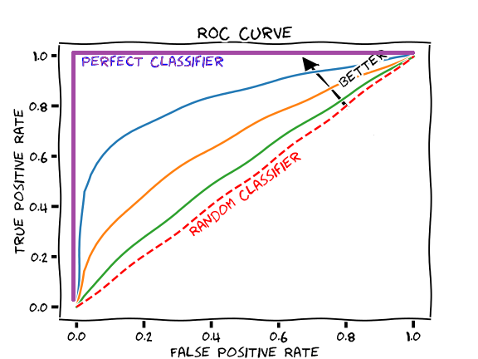

Modeling
Score Evaluation
ROC-AUC memiliki sifat robust terhadap dataset yang imbalance pada target, bagus untuk urgensi value false negative dan false positive.
Pada dataset terdapat 59.7% Late, 40.3% On Time.

Slide 17
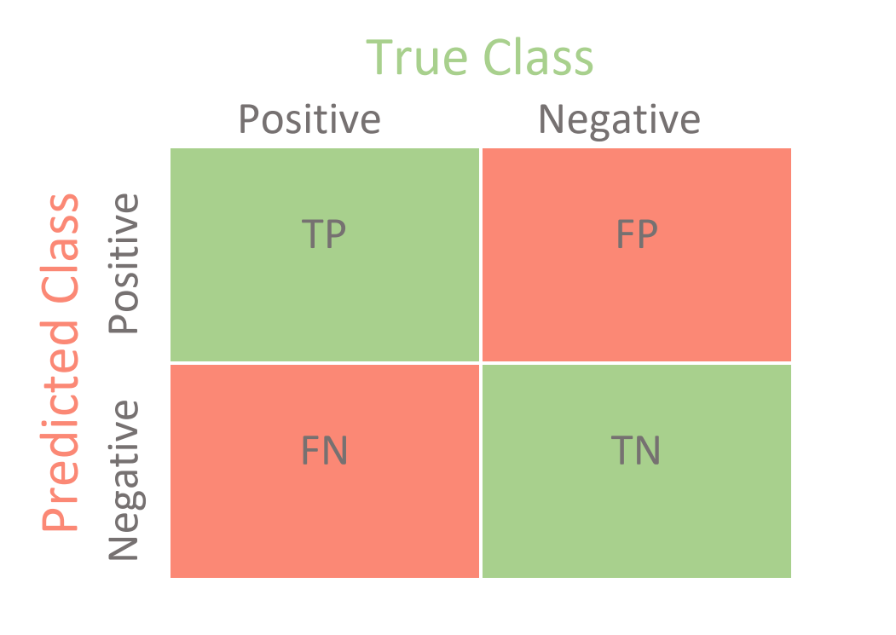

Modeling
Confusion Matrix
False Positive : Model memprediksi pengiriman Late, aktual On Time.
Impact : failed to meet customer’s expectation.
False Negative: Model memprediksi pengiriman On Time, aktual Late.
Impact: failed to meet customer’s expectation.
Notes:
False positive impact :Tidak sefatal false negative, namun sebisa mungkin diminimalisir agar experience customer menggunakan layanan kita tetap baik
False negative impact : Hal ini akan membuat penilaian customer terhadap experience sangat buruk karena sudah berekspektasi produk dating on time namun datang terlambat

Slide 18
Modeling
Model Evaluation
ROC-AUC
Dataset 1 (Removing Outlier Z-Score)
Method | Logreg | kNN | Decision Tree | Random Forest | AdaBoost | XGBoost
Train | 0.71 | 0.76 | 0.79 | 0.75 | 0.76 | 0.79
Test | 0.72 | 0.72 | 0.72 | 0.73 | 0.74 | 0.73
ROC-AUC
Dataset 2 (Removing Outlier Z-Score & IQR)
Method | Logreg | kNN | Decision Tree | Random Forest | AdaBoost | XGBoost
Train | 0.58 | 0.58 | 0.61 | 0.62 | 0.63 | 0.88
Test | 0.58 | 0.64 | 0.57 | 0.60 | 0.61 | 0.60
Notes:
Tampil

Slide 19
Modeling
List Parameters
Hyperparameter Terbaik (ROC-AUC Dataset 1)
AdaBoost
n_estimator = 225
learning_rate = 0.08358
algorithm = SAMMER. R

Slide 20


Adaboost Confusion Matrix
Confusion Matrix | Predicted Label
Actual Label | True Positive 1175 (36.68 %) | False Negative 697 (21.82%)
 | False Positive 363 (11.36 %) | True Negative 958 (30.00%)
Positive = Late Negative = On Time

Slide 21
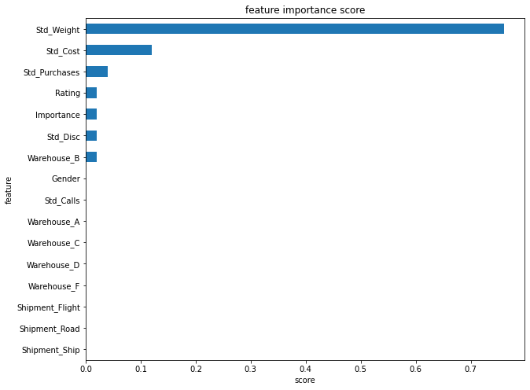
Adaboost Feature Importance
Feature Importance :
Std_Weight
Std_Cost
Std_Purchases

Slide 22
Business Insight & Recommendation

Slide 23
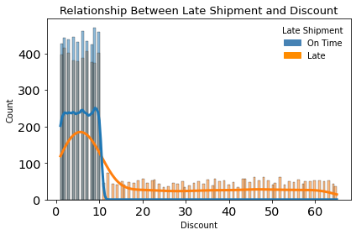
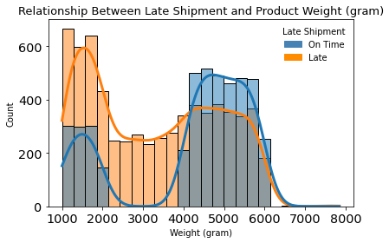
Business Insight
Notes:
Untuk pembelian produk dengan discount diatas 10% banyak mengalami keterlambatan pengiriman. Dalam hal ini pihak e-commerce perlu memberikan notifikasi keterlambatan pengiriman kepada customer ketika melakukan pembelian dengan menggunakan discount yang besar yang memungkinkan produk yang dipesan tidak terkirim tepat waktu.
Barang dengan berat 2-4 Kg mengalami keterlambatan pengiriman. Dalam hal ini, pihak e-commerce perlu memberikan notifikasi keterlambatan pengiriman kepada customer yang membeli produk di rentang berat produk 2-4 kg sebelum customer melakukan transaksi.

Slide 24
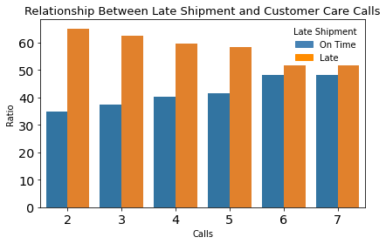

Business Insight
Berdasarkan data jumlah keterlambatan pengiriman menurun dengan meningkatnya jumlah telepon yang diterima oleh customer care.
Perusahaan perlu mencari informasi mengenai isi telepon customer kepada customer care (siapa penelpon, isi telepon), sehingga bisa menentukan korelasi dengan jumlah keterlambatan pengiriman.
Notes:
Rekomendasi dengan Asumsi:
1. Bila di asumsikan bahwa pelanggan menelpon untuk melakukan konfirmasi pemesanan, maka bisa dilakukan proses konfirmasi pemesanan dari pelanggan memberikan pengingat kepada penjual untuk segera melakukan konfirmasi ketersediaan barang dan kesiapaan pengiriman kepada bagian pengiriman atau kurir. (bisa dengan aplikasi atau ditambahkan pada petugas tertentu).
2. Bila di asumsikan bahwa penjual menelpon untuk melakukan konfirmasi kesediaan pesanan dan barang siap di kirim, maka bisa dilakukan proses otomatisasi saat penjual konfirmasi kesediaan barang, langsung barang disiapkan untuk di kirim pada hari yang sama dan mengirimkan konfirmasi untuk kurir mengirimkan.

Slide 25
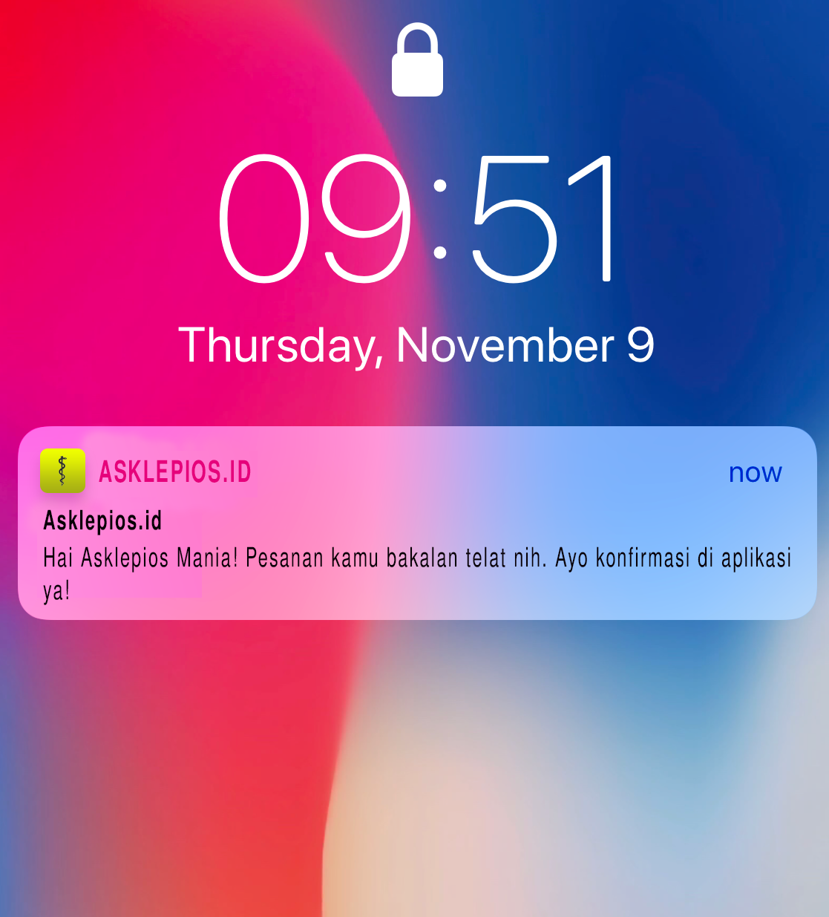
Recommendation
Membuat sistem notifikasi untuk pengiriman yang terlambat agar customer rating tidak turun.
Menambahkan estimasi waktu pengiriman pada mode pengiriman yang dipilih.
Notes:
Untuk menjaga Customer Satisfaction, sebaiknya ada sistem baru yang dibuat Perusahaan, yaitu sistem notifikasi dan estimasi waktu pengiriman barang. Sistem Notifikasi, ketika barang berpotensi mengalami keterlambatan, customer akan mendapatkan pemberitahuan bahwa pengiriman akan mengalami keterlambatan. Kemudian untuk Sistem Estimasi Pengiriman Barang, customer dapat memilih waktu pengiriman yang sesuai dengan jenis shipment yang dipilih. Contoh customer memilih pengiriman menggunakan kapal maka estimasi pengiriman yang ter-create oleh sistem yaitu pengiriman membutuhkan waktu 5 hari.
Karena Traffic dan Frekuensi Pengiriman yang tinggi, Maka harus menjaga Manajemen Pengiriman yang baik. Perusahaan harus membuat atau memperbaiki SOP dari Pengiriman. Seperti Pengelolaan dan Packing pengiriman barang yang lebih ketat (Misalnya memperhatikan antrian barang berdasarkan waktu pembelian, agar pengiriman barang sesuai dengan urutan antrian), Pengawasan atau Monitoring Pengiriman secara Realtime, Peningkatan Sumberdaya Pengiriman baik dari Armada ataupun Manusia.
Karena Traffic dan Frekuensi Pengiriman yang tinggi juga, Maka harus dilakukan Manajemen Armada yang baik, jika dilihat dari Dataset, pengiriman paling banyak menggunakan kapal. Bisa dibuat atau ditambahkan SOP untuk itu, misalnya load pengiriman harus sama rata antara satu kapal dan kapal lainnya (Load Balancing).

Slide 26
Models Impact to Business
Metrics
On Time Growth Rate
Customer Rating
Potential Revenue Loss

Slide 27
On Time Growth Rate Calculation
After Modelling | Count | Percentage
Total Delivery | 10999 | 100 %
Late Delivery | 6563 | 59.7 % of Total Delivery
Predicted Late on Late Delivery | 4857 | 74 % of Late Delivery
Predicted On Time on Late Delivery or Late after Model Prediction | 1706 | 26 % of Late Delivery
On Time Delivery | 4436 | 40.3 % of Total Delivery
On Time Delivery after Model Prediction | 9293 | 84.48 % of Total Delivery
On Time Growth Rate | - | + 44.18 %
Before Modelling | Count | Percentage
Total Delivery | 10999 | 100 %
Late Delivery | 6563 | 59.7 %
On Time Delivery | 4436 | 40.3 %
On Time Rate | Percentage
Before Modelling | 40.3 %
After Modelling | 84.48 %
Growth Rate | 44.18 %

Slide 28
Customer Rating Calculation
Variabel | Jumlah
Initial total rating | 32.893
Initial average rating | 2,99
Total additional rating | 3.882
Updated total rating | 32.893 + 3.882 = 36.675
Updated average rating | 3,34
Customer Rating | Rating
Before Modelling | 2,99
After Modelling | 3,34
Growth Rate | 11, 8 %
Asumsi : Tiap customer late terprediksi late menaikan rating 1 poin.
Syarat : Customer late dengan rating 5 tidak bisa menaikkan rating lagi.
Notes:
adass

Slide 29
Potential Revenue Loss Calculation
Dalam studi kasus ini, potential revenue loss berasal dari customer yang mengalami late.
Variable | Total ($)
Total Sales | 2.311.955
Total Discount | 297.334,62
Total Revenue | 2.014.620,38
Total Revenue Customer Late | 1.200.713,75
Total Revenue Customer late Predicted late | 885.828,17
Total Revenue Customer Late Predicted On Time | 312.185,57
Potential Revenue Loss | Total ($)
Before Modelling | 1.200.713,75
After Modelling | 312.185,57

Slide 30




Comparison
Metrics | Before | After | Growth Rate
On Time Rate | 40.3% | 84.48% | 44,18%
Customer Rating | 2.99 | 3.34 | 11,8%
Revenue Loss | $1,200,713.75 | $312,185.57 | -74%

Slide 31
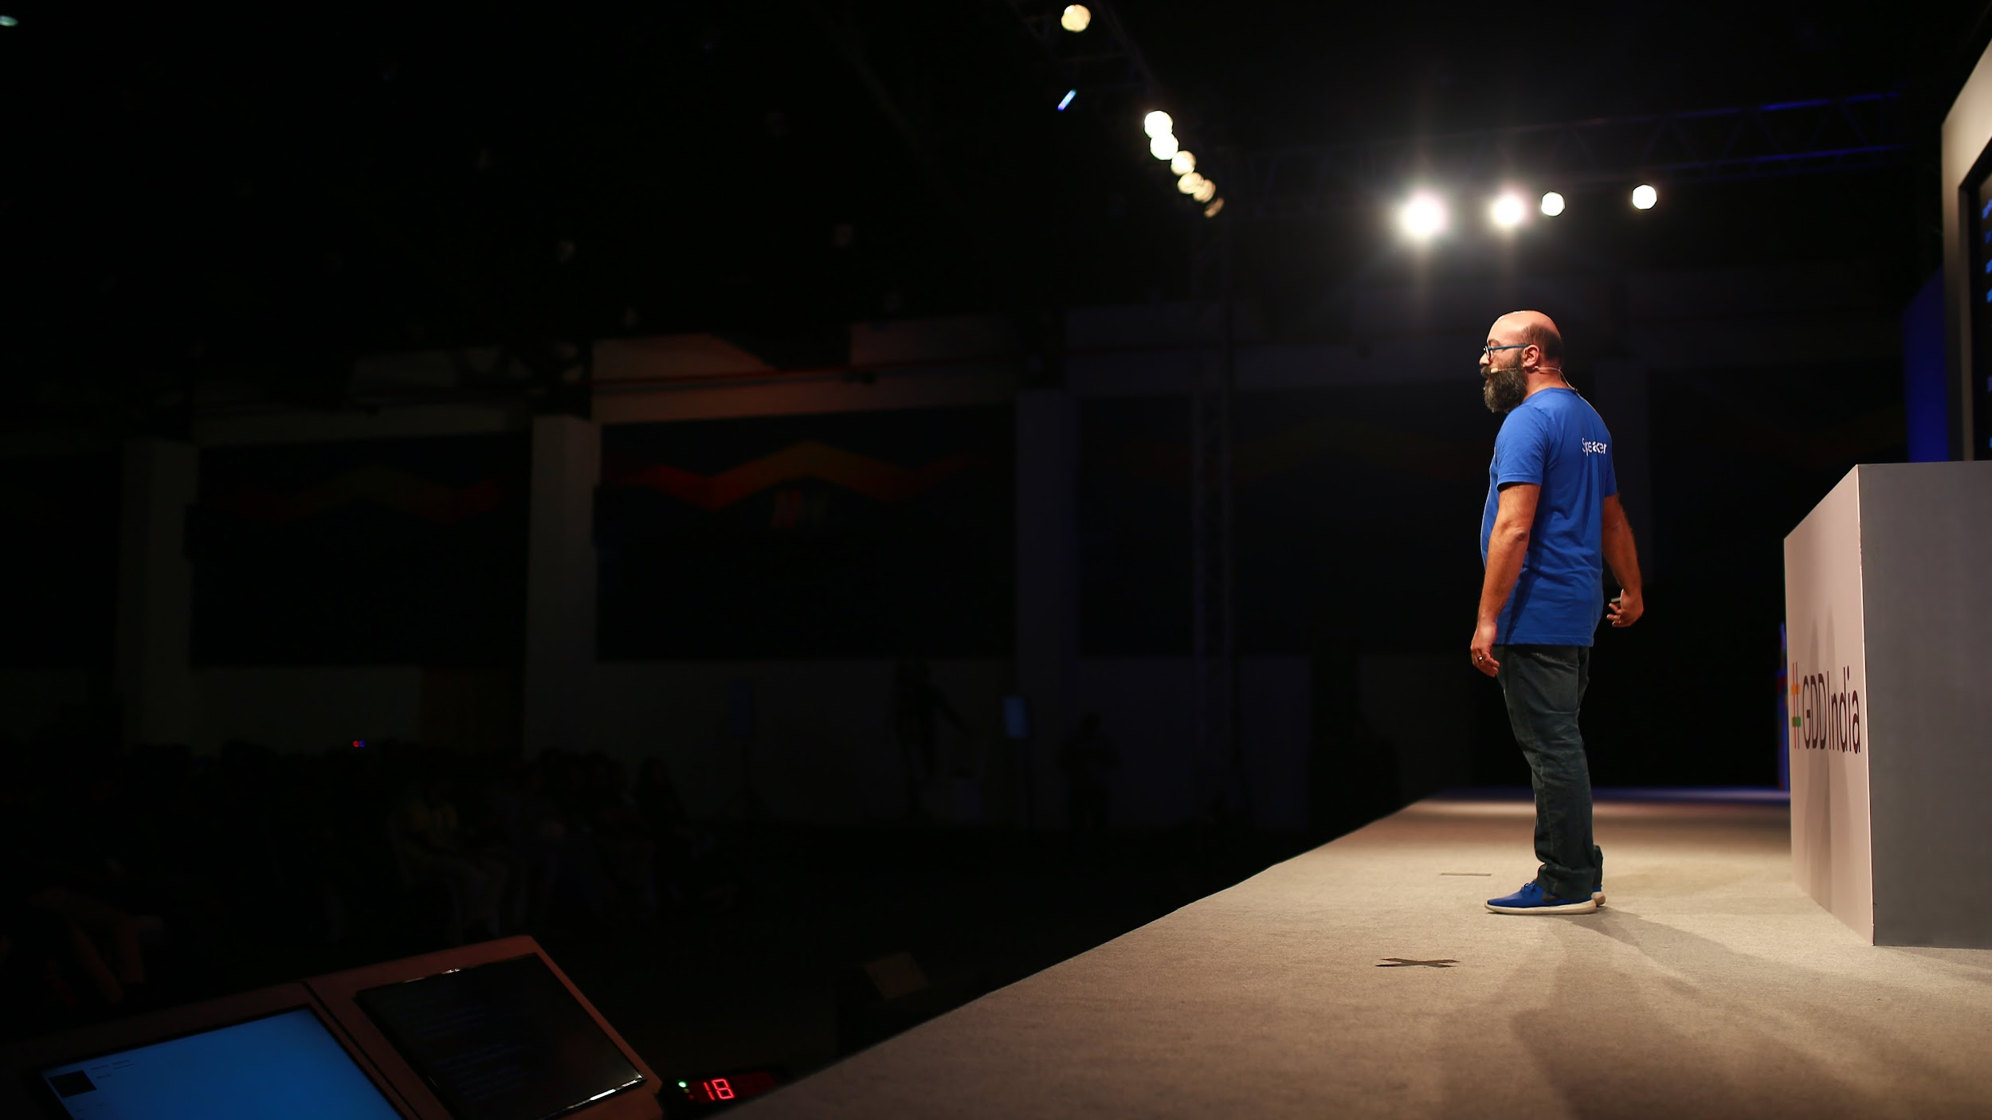

Thank You.

